Slide 1

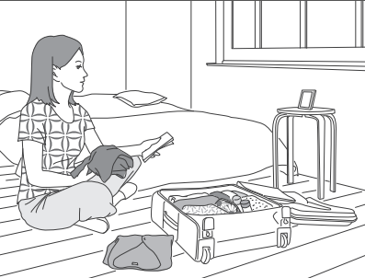
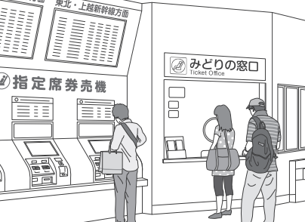
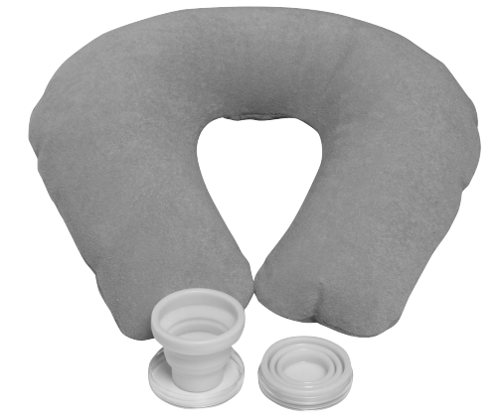

旅行に行こう
第６課
NGUYEN CUONG

Slide 2

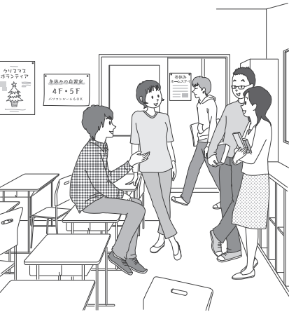
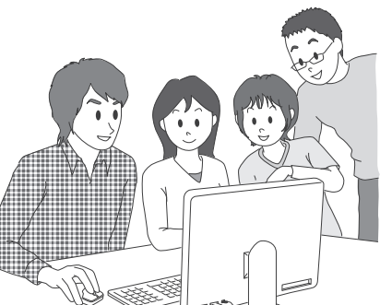

旅行の計画
第４課

Slide 3

どこか行きますか。
どこか行きませんか。
どこか行きましょう。
Shall I…
Shall We…
て つだ
さん ぽ
家事を手伝いましょうか。
散歩に行きましょうか。
ANSWER
ねが
ええ、そうしましょう。
ええ、お願いします。

Slide 4

NHẤN MẠNH HƠN
TRỰC TIẾP
HƠN
おおさか
おおさか
行きたいのは日本の大阪です。
日本の大阪へ行きたいです。
みな きょういく もんだい
きょういく もんだい みな
今日皆さんに話したいのは教育の問題（について）です。
今日教育の問題について皆さんに話したいです。
ね だん
ね だん
ABCストアは値段が安いです。
値段が安いのはABCストアです。
いちばん
いちばん
ベトナムで一番有名なのあの歌手です。
あの歌手はベトナムで一番有名です。

Slide 5
MẪU CÂU THỂ HIỆN
2 LÝ DO TRỞ LÊN
～し、～し、～ます／です。
Ｖ
Adj-i
Adj-na
Ｎ
（～る、～た、
～ない、～ている）
雨が ふっています。
Trời đang mưa.
THỂ
THƯỜNG
(Đã) bị cảm.
かぜを ひきました。
（～い、～くない）
し
Tôi không đi đâu cả.
わたしは どこも 行きません。
Câu diễn
đạt lý do
（～だ）
雨が ふっています。
そして、かぜを ひきました。
雨も ふっているし、
かぜも ひいたし、
私は どこも 行きません。
（～だ）
ですから、私は どこも 行きません。

Slide 6
LUYỆN TẬP
Vì đau đầu,lại sốt nữa nên tôi chả đi đâu cả.
頭も 痛いし、熱も あるし、どこも 行きません。
Vì gần nhà ga, bên cạnh lại có siêu thị nên chỗ này rất thuận tiện.
駅に近いし、そばにスーパーもあるし、ここは便利です。
Vì hành lý nặng, trời lại mưa nữa, nên tôi đã đi bằng taxi.
荷物も重いし、雨もふっているし、タクシーで行きました。
Vì không có tiền, lại không có t/g, nên không thể đi du lịch.
お金もないし、時間もないし、旅行に 行けません。

Slide 7
LUYỆN TẬP
Tại sao lại nhờ anh ta công việc này?
どうして かれに この仕事を たのむんですか。
1 lý do
Vì anh ấy nghiêm túc.
かれは まじめですから。
2 lý do trở lên
Vì anh ấy nghiêm túc, lại có kinh nghiệm nữa.
かれは まじめだし、けいけんも ありますから。
Vì anh ấy nghiêm túc, hơn nữa lại có kinh nghiệm.
かれは まじめだし、それに けいけんもあるんです。
Thêm để nhấn mạnh

Slide 8
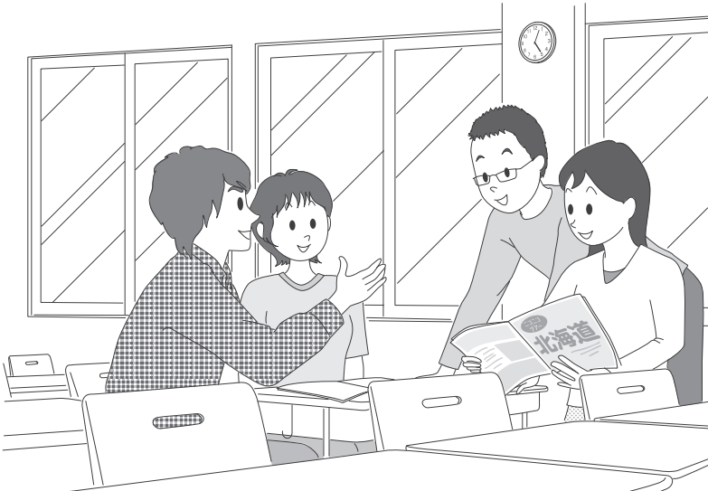

旅行の準備
第６課

Slide 9
MIÊU TẢ TRẠNG THÁI: miêu tả tình trạng, trạng thái hiện hiện ngay trước mắt lúc đó
Ý NGHĨA 1
Ý NGHĨA 2
TRÌNH BÀY DỰ ĐOÁN: phán đoán cho rằng rất có khả năng xảy ra một sự việc nào đó
Món cà-ri này trông ngon quá nhỉ!
このカレーはおいしそうですね。
Cái máy ảnh này trông thì (có vẻ) bền nhưng hay/dễ hỏng.
このカメラは丈夫そうだが、壊れやすい。
Tuần lễ vàng năm nay được nghỉ dài nên coi bộ/xem ra số người đi du lịch sẽ đông.
今年のゴールデンウィークは休みが長いので、旅行する人が多そうです。
Ngọn núi tuần sau đi rất cao nên coi bộ/xem ra/xem chừng leo sẽ vất vả đây.
来週行く山はとても高いので、登るのは大変そうです。

Slide 10
COMBINATION
KHẲNG ĐỊNH
イAdj
い
ナAdj
な
そうです
Vます
～ます
CHÚ Ý:
ĐỘNG TỪ VÔ Ý CHÍ
or
ĐỘNG TỪ KHẢ NĂNG

Slide 11

Vì trời có sao nên xem ra/coi bộ ngày mai trời sẽ đẹp đây.
星が出ているので、明日はいい天気になりそうです。
Xem chừng trong ngày hôm nay có thể viết được báo cáo.
今日中にレポートが書けそうです。
Vì hôm nay không bận lắm nên coi bộ/xem ra có thể về sớm được.
今日はあまり忙しくないので、早く帰れそうです。
Vì hôm nay mát mẻ nên có vẻ/xem ra/coi bộ có thể ngủ ngon được.
今日は涼しいですから、よく眠れそうです。

Slide 12
COMBINATION
PHỦ ĐỊNH
イAdj
くなさそうです
ナAdj
じゃなさそうです
Vます
～そうにありません
～そうもありません
～そうにもありません

Slide 13
Mùa hè năm nay xem ra/coi bộ không nóng lắm.
今年の夏はあまり暑くなさそうです。
Vì có xe buýt miễn phí nên xem ra/coi bộ đi đến khách sạn không vất vả lắm.
無料バスがあるので、ホテルまで行くのは大変じゃなさそうです。
Vì đây là dự án lớn nên với sức của 3 người thì không có vẻ gì là có thể làm được.
これは大きなプロジェクトなので、３人の力ではできそうにありません。
Vì chưa xong việc nên không có vẻ gì là sẽ kịp cuộc hẹn lúc 7 giờ.
仕事が終わっていないので、７時の約束に間に合いそうもありません。
Quyển sách này không hay nên không có vẻ gì là sẽ bán được.
この本は面白くないので、売れそうにもありません。

Slide 14
MẪU CÂU TIẾP VỚI ĐỘNG TỪ DẠNG -TE
Ｖ ておきます
CHUẨN BỊ TRƯỚC
「事前準備」 （じぜんじゅんび）
1
Những việc phải làm trước khi đi du lịch:
旅行の前にしなければならないこと：
Ｖ ておきます
パスポートをもらいます
Nhận hộ chiếu
Ý nghĩa:
Trước khi làm 1 việc (A) thì làm 1 việc khác (B) để phục vụ, đạt được mục đích của việc đó (A)
cách nói mới
パスポートを もらって おきます。
地図を買います
Mua bản đồ
cách nói mới
Phân biệt:
Mẫu câu 「～まえに、～」cũng thể hiện ý làm gì trước 1 hành động nào đó nhưng không có ý “để phục vụ và đạt được muc đích” của hành động trước
地図を 買って おきます。
お金を準備します
Chuẩn bị tiền
cách nói mới
お金を 準備して おきます。

Slide 15
Cái máy ảnh này trông thì (có vẻ) bền nhưng hay/dễ hỏng.
今年の夏はあまり暑くなさそうです。
Món cà-ri này trông ngon quá nhỉ!
無料バスがあるので、ホテルまで行くのは大変じゃなさそうです。
Món cà-ri này trông ngon quá nhỉ!
これは大きなプロジェクトなので、３人の力ではできそうにありません。
Món cà-ri này trông ngon quá nhỉ!
仕事が終わっていないので、７時の約束に間に合いそうもありません。
Cái máy ảnh này trông thì (có vẻ) bền nhưng hay/dễ hỏng.
この本は面白くないので、売れそうにもありません。

Slide 16
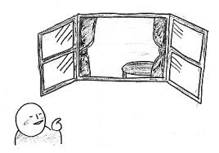
ỨNG DỤNG 1:
Diễn tả trạng thái, kết quả của hành động
Vてあります
ỨNG DỤNG 2:
Diễn đạt ý “một việc gì đó đã được hoàn thành, làm sẵn để chuẩn bị cho một việc khác trong tương lai”
窓が開いています。
窓が開けてあります。
Tùy vào từng ngữ cảnh, mạch văn mà nhiều trường hợp có thể hiểu
sang một ý nghĩa khác:
国の家族にあげるお土産はもう買ってあります。
Quà tặng gia đình ở quê đã được mua sẵn rồi / mua xong rồi.

Slide 17
Thức dậy thì thấy bữa sáng đã được làm sẵn rồi.
起きてみると、朝食はもう作ってあった。
Giấy giới thiệu đã chuẩn bị xong nên cậu hãy đến lấy bất cứ lúc nào cậu thích.
推薦状は準備してあるから、いつでも好きな時に取りに来てください。
Vì việc đặt phòng khách sạn đã được lo liệu xong xuôi nên không cần phải lo lắng.
ホテルの予約はもうしてあるので、心配ありません。
Tôi đã an tâm vì đã lấy xong hộ chiếu nhưng sau đó mới biết là cũng cần cả visa nữa.
パスポートはとってあったので、安心していたら、
ビザも必要だということが分かった。

